Slide 1
JORNADAS DE LOS CUATRO IES…VALLE DE UCO…………..octubre 2013

Slide 2
ALIMENTACIÓN SALUDABLE Y ALGUNOS DE SUS MITOS….
Prof.Mgter. M. Elena Salomón
Prof. Lic. En Nutrición Nancy Martini

Slide 3
¿QUE ES ALIMENTACIÓN SALUDABLE ?
Es aquella que satisface las necesidades nutricionales de cada individuo para prevenir carencias o excesos,
pero además , incluye la selección de alimentos que en su conjunto promuevan un mejor estado de nutrición y de salud

Slide 4
ALIMENTACION SALUDABLE
La alimentación forma parte de un estilo de vida y se encuentra íntimamente ligada al estado de salud de un individuo y de una comunidad
Un alimento o una dieta en particular no pueden evitar que aparezca una enfermedad pero si disminuye el riesgo a padecerla.

Slide 5
¿ CUÁLES SON NUESTROS MAYORES PROBLEMAS EN NUTRICIÓN ?
DESNUTRICION (AGUDA O CRÓNICA)
ENFERMEDADES CRÓNICAS NO TRASMISIBLES (OBESIDAD Y SOBREPESO, DIABETES, HTA , DISLIPIDEMIAS)
DESNUTRICION OCULTA (FALTA DE VITAMINAS O MINERALES , EJ . ANEMIA, HIPOCALCEMIA,)

Slide 6
EN NUESTROS NIÑOS….
ANEMIA
SOBREPESO Y OBESIDAD
BAJA TALLA (DESNUTRICIÓN CRÓNICA)

Slide 7
ALGUNOS DATOS NOS LLAMAN LA ATENCION
Médicos del hospital Universitario relevaron escuelas de Mza.( octubre de 2011 a enero de 2013) :
19,1% presentaban obesidad
18,9 % presentaban sobrepeso
90 % eran sedentarios
Segmento de edad más crítico 7 a 9 años

Slide 8
EN LOS ADULTOS…..
En la Encuesta Nacional de Factores de Riesgo de 2009 se observó sobrepeso en un 53,4 % y obesidad en un 18 %
Y si bien existen casos de desnutrición la prevalencia de obesidad y sobrepeso es más problemática.

Slide 9
EN TUNUYAN Y SAN CARLOS
En 2010 y 2011 se realizó un diagnóstico de salud escolar tomando niños entre cuatro y seis años de ocho escuelas y se concluyó que los porcentajes de bajo peso y desnutrición son muy inferiores a los de sobrepeso y obesidad.
Pero otro problema importante que surgió fueron las caries (propiciadas también por mala alimentación)
.

Slide 10
FRENTE A ESTOS PROBLEMAS NUTRICIONALES …….
LA SALIDA ES :
LA EDUCACION NUTRICIONAL TENDIENTE A TENER UNA ALIMENTACION SALUDABLE

Slide 11
PERO…… UN OBSTÁCULO SON …..

Slide 12
LOS MITOS ALIMENTARIOS Y ALGUNOS DE ELLOS …….
La leche es necesaria para el crecimiento de los niños y no tanto para los adultos
Si los niños toman leche no hay que preocuparse si no comen otros alimentos
Desde chiquitos pueden tomar té y otras infusiones porque no son dañinas
Si han tomado una buena merienda no importa si cenan o no.

Slide 13
MAS MITOS…………………
Mientras coman …..
Si están gorditos están sanitos..
Cuando se padece diarrea es importante consumir yogur..
Los cereales integrales no tienen muchas calorías o sea no engordan..
Es importante consumir cerca de dos litros de agua diarios…

Slide 14
MAS MITOS…………………..
Evitar una comida adelgaza
La miel no engorda y la pueden utilizar los diabéticos
Los diabéticos no deben consumir hidratos de carbono
Para bajar de peso no consumir, pan, pastas, pan , etc….

Slide 15
En nuestros tiempos ha habido pérdida de esquemas tradicionales alimentarios y cambios cuanticualitativos en la alimentación

Slide 16
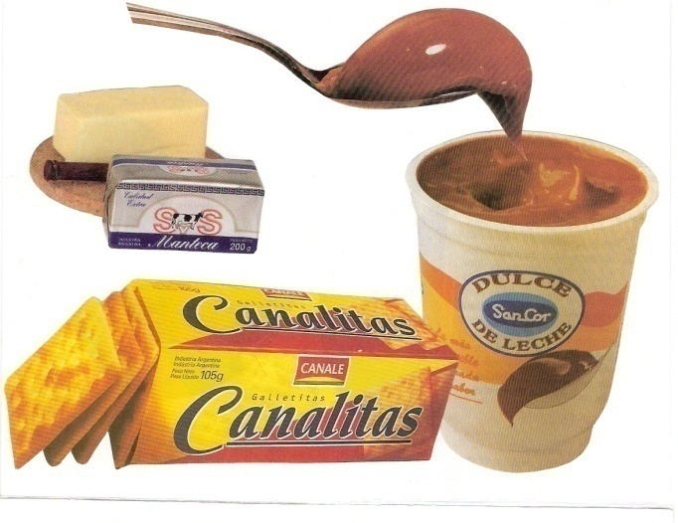
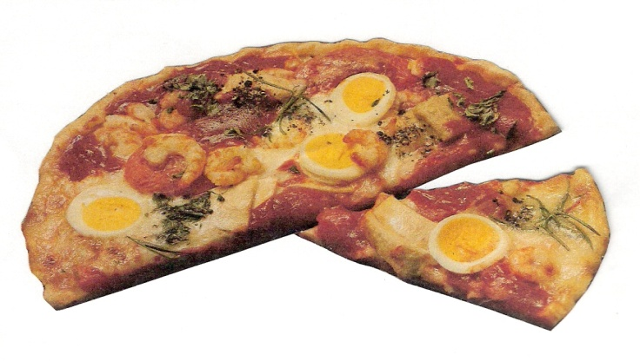
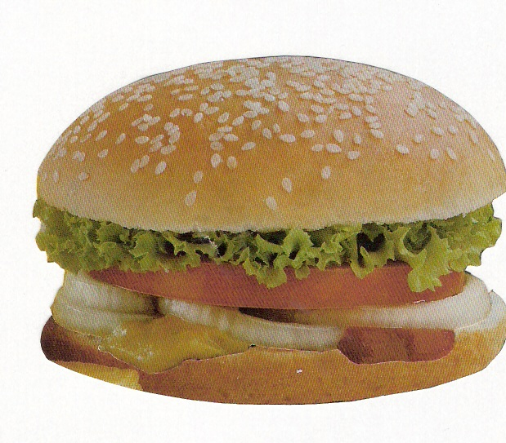
ALIMENTOS QUE SE CONSUMEN EN CANTIDAD MAYOR A LA RECOMENDADA

Slide 17
TAMAÑO DE LAS PORCIONES Y PRECIOS

Slide 18
QUE HACER ENTONCES ?

Slide 19
CONOCER Y MODIFICAR NUESTROS HÁBITOS ALIMENTARIOS POR HÁBITOS MÁS SALUDABLES Y TRASMITIRLOS A LOS NIÑOS ESPECIALMENTE, PUES ES EN ESTA ETAPA DE LA VIDA EN LA QUE SE FORMAN LOS MISMOS.

Slide 20
¿COMO LO HACEMOS ?

Slide 21
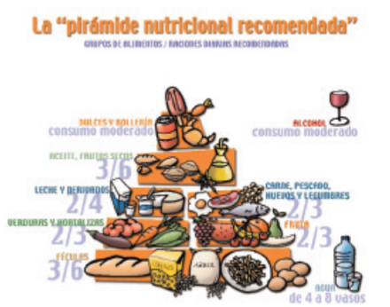
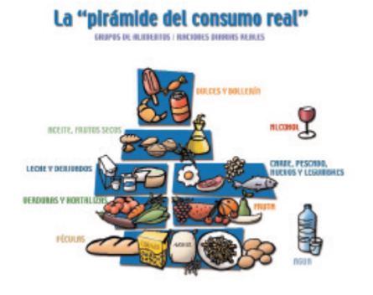
TIPO Y CANTIDADES DE ALIMENTOS RECOMENDADOS EN GRAFICOS

Slide 22
GRAFICA DE LA ALIMENTACION SALUDABLE

Slide 23
MENSAJES PARA UNA ALIMENTACION SALUDABLE
PARA VIVIR CON SALUD ES BUENO……

Slide 24
1- comer con moderación e incluir alimentos variados en cada comida
2- consumir todos los días leche, yogures o quesos. Es necesario en todas las edades .
3- comer diariamente frutas y verduras de todo tipo y color.

Slide 25
4- comer una amplia variedad de carnes rojas y blancas retirando la grasa visible.
5- preparar las comidas con aceite preferentemente crudo y evitar la grasa para cocinar.
6- disminuir el consumo de azúcar y sal.

Slide 26
7- consumir variedad de panes, cereales, pastas, harinas, féculas y legumbres.
8- disminuir el consumo de alcohol y evitarlo en niños, adolescentes, embarazadas y madres lactantes.

Slide 27
9- tomar abundante cantidad de agua potable durante todo el día.
10- aprovechar el momento de las comidas para el encuentro y diálogo con otros.

Slide 28
LES PROPONEMOS……
Que en base a lo escuchado propongan tres acciones concretas para llevar a cabo especialmente en la escuela
Que realicen una lista de probables alimentos saludables para incluir en los kioscos escolares (o no ) como opciones a las tradicionales meriendas.

Slide 29
MUCHAS GRACIAS POR SU ATENCIÓN !

